Slide 1

Protocolos e Modelos de Camadas
Professor: Gustavo Garcia de Amo
Notes:
teste

Slide 2
Objetivo
Protocolos
Definição
Modelos
Camadas
Redes

Slide 3
Parte 1 – Protocolos

Slide 4
Problemas relacionados a protocolos?
Desenvolva um breve resumo para compartilhar com a sala referente problemas associados a configurações de serviços, protocolos e portas de conexão

Slide 5
O que é o Protocolo?
Os protocolos de rede surgiram com a intenção de regular a comunicação e assegurar que entre dois pontos distintos aconteça da forma mais simples para o usuário, porém, garantindo ao mesmo que todos os dados que por ele forem enviados cheguem ao seu destino da mesma forma que saíram da sua origem
Notes:
Sugestão – instale uma VM com linux

Slide 6
Objetivo do Protocolo
Assegurar uma padronização de comunicação entre diferentes tipos de hardwares que se conectam.
Basicamente, o protocolo semelhante um idioma, onde é responsável pela troca de dados/informações entre dois equipamentos.
Eles possuem padrões de desenvolvimento e aplicabilidade, tendo como objetivo fornecer suporte as diferentes tecnologias do mercado
Notes:
Sugestão – instale uma VM com linux

Slide 7
Modelos de Camadas
Os modelos, de uma forma geral, são utilizados para representar situações reais. Os modelos de redes apresentam a forma ideal como uma comunicação entre dois hosts deve funcionar. Já o modelo utilizado para fins de estudo é o OSI (Open System Interconnection), que é referência na construção de muitos protocolos conhecidos.
É importante observar que esse modelo é conhecido por possuir camadas independentes, que possuem funções bem definidas e que implementam diversos recursos necessários às aplicações.

Slide 8
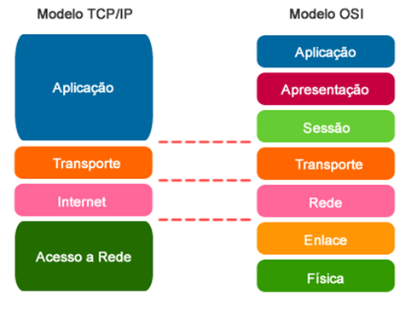
Modelo de Referência
Notes:
Sugestão – instale uma VM com linux

Slide 9

Encapsulamento

Slide 10
Camada Física
A camada física é responsável pela gerência física da conexão, dessa maneira, ela determina a quantidade de pinos existentes dentro um conector, por exemplo, um Rj45, e realiza a padronização dessa conexão, de tal maneira que chega a indicar e determinar a finalidade de cada um dos pinos existentes nos conectores.

Slide 11
Camada Enlace
A função da camada de enlace é transformar um canal de comunicação bruto, ou seja, o canal oferecido pela camada física em um ambiente seguro e estável, sem nenhum tipo de erro para realizar a transmissão dos dados.

Slide 12
Camada Rede
Em resumo, é na camada de rede que o pacote irá definir o caminho que ele irá seguir dentro da rede. Como esta camada é responsável por indicar o caminho, ela também deve realizar o controle de congestionamento desses caminhos, para evitar que muitos pacotes fiquem na espera para serem processados, onde esta espera pode vir a acontecer na saída, chegada ou no trânsito, pois, como sabemos, muitas vezes, para alcançar o seu destino final, um determinado pacote pode passar por N equipamentos de rede.

Slide 13
Camada Transporte
A camada de transporte tem por principal funcionalidade receber as informações geradas pela camada superior, fragmentá-las em pequenas unidades quando necessário e realizar o encaminhamento destas unidades, garantindo que todos os fragmentos cheguem ao seu destino de maneira íntegra e correta.

Slide 14
Camada Sessão
Esta camada vem permitir o estabelecimento de sessões entres diferentes hosts dentro da rede.
Dentro dessas sessões é onde realiza-se o controle de diálogo (mantendo o controle de quem deve transmitir em cada momento), a sincronização que realiza a verificação e análise periódica do meio de comunicação com a intenção de minimizar os erros

Slide 15
Camada Apresentação
Nesta camada é realizada a padronização da forma como os dados serão transmitidos, ou seja, ela é responsável por determinar a forma ou linguagem com que as informações serão transmitidas e recebidas, para que todos os ativos envolvidos nesta comunicação possam realizar a interpretação dos dados e assim acabar por realizar o encaminhamento da informação correta e, consequentemente, realizar a transcrição da informação que está de maneira abstrata para uma
informação legível novamente.

Slide 16
Camada Aplicação
A camada de aplicação realiza a interação entre o usuário e o serviço que o mesmo deseja utilizar, é ele que realizará o tratamento da informação e o encaminhamento da solicitação a quem é de direito. Um exemplo muito simples destes protocolos é o HTTP (Hyper Text Transfer Protocol), o qual envia o nome da página que o usuário deseja acessar para o servidor detentor da página. Então, o servidor recebe esta transmissão e envia as informações da página para o navegador do usuário

Slide 17
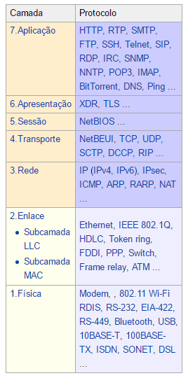
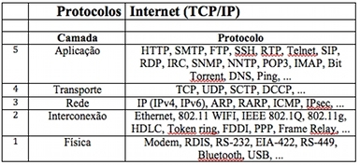
Camadas X Protocolos

Slide 18
RFC - Documentação
Os Request for Comments (RFC) são documentos usados pela comunidade online há mais de 40 anos para definir os padrões da web e compartilhar informações técnicas. Atualmente, os RFCs são gerenciados pela IETF (Internet Engineering Task Force).
Os RFCs geralmente são identificados por números, como por exemplo, o RFC 3286, documento que possui todas as informações necessárias para a implementação do controle de fluxo de dados e que permite que serviços de streaming como o Youtube e Vimeo existam.

Slide 19
Protocolos orientados
Os protocolos orientados para a conexão são protocolos que operam um controle de transmissão dos dados durante uma comunicação estabelecida entre duas máquinas. Em tal esquema, a máquina receptora envia avisos de recepção durante a comunicação. Assim, a máquina emissora é fiadora da validade dos dados que envia. Os dados são enviados na forma de fluxo. O TCP é um exemplo de protocolo orientado para a conexão.
Os protocolos não orientados para a conexão são um modo de comunicação no qual a máquina emissora envia dados sem prevenir a máquina receptora. Os dados são enviados na forma de blocos, chamados datagramas. O UDP é um exemplo de protocolo não orientado para conexão.

Slide 20
Atividade 1
1 – Pesquise sobre algum protocolo e faça uma breve apresentação.
2- Detalhe itens como: funcionamento, porta padrão, protocolo, significado, RFC, serviços e aplicabilidade.

